Slide 1

Robotika óvodától egyetemig - konferencia és tehetségnap
Innovatív eszközökkel és módszerekkel támogatott programozás oktatás rövid és hosszú távú hatásvizsgálata
Dr. Pásztor Attila
Pallasz Athéné Egyetem
GAMF KAR
pasztor.attila@gamf.kefo.hu

Slide 2
Az előadás tartalma
Előzmények – a kezdők programozás oktatásának néhány problémája (saját és külföldi tapasztalatok)
Valós és virtuális robotok felhasználása az oktatásban
Programozható robotokkal segített programozás oktatás rövidtávú hatásvizsgálata a PAE ( KF) GAMF karán (2012 - 14)
A hatások tartósságának vizsgálata (2014 - 16)

Slide 3
Előzmények : Problémák a kezdők
programozás oktatásában
Kérdőíves felmérés 100 hallgatóval ( 1 félév programozás tanulás után) ( Kiss R. – Pásztor A. 2007 )
Sartatzemi és munkatársai (2005).
A legfontosabb és problémák, amikbe a kezdők ütközhetnek:
A professzionális programnyelvek széleskörű megvalósítást kínálnak, de ennek következményeképpen bonyolultak.
A professzionális programnyelvi környezetek valójában nem felelnek meg a kezdő programozók igényeinek.
Az érdekes problémák megoldása érdekében a tanulóknak meg kell tanulni a nyelv széleskörű használatát és a nagy programok fejlesztését, ami a rövid tanulási idő miatt kivitelezhetetlen.
Notes:
A professzionális programnyelvek széleskörű megvalósítást kínálnak, de ennek következményeképpen bonyolultak. A tanításban egy probléma megoldásának folyamán a tanulók figyelme inkább a programnyelvre fókuszálódik, mint magára az aktuális probléma megoldására. Ennek megfelelően egy egyszerű algoritmus programnyelvi megvalósítása is magas szintű szellemi tevékenységet igényel.
A professzionális programnyelvi környezetek valójában nem felelnek meg a kezdő programozók igényeinek, az általuk kínált funkciók nem nyújtanak támogatást a kezdők számára, nem kapnak támogatást a szintaktikai hibák azonosítására, sem a hibaüzenetek, sem a debuggerek nem a kezdőknek készülnek, hanem sokkal inkább a profi programozóknak.
Az érdekes problémák megoldása érdekében a tanulóknak meg kell tanulni a nyelv széleskörű használatát és a nagy programok fejlesztését, ami a rövid tanulási idő miatt kivitelezhetetlen.
A tanítás elvű programozás problémáin kívül, a tanulók más problémákkal is találkoznak, mint pl. a nyelv nehéz struktúrája, a nyelv szintaktikája, a gépi vezérlés problémái, valamint a programfejlesztés, a hibakeresés és vezérlés eszközeinek használata.

Slide 4
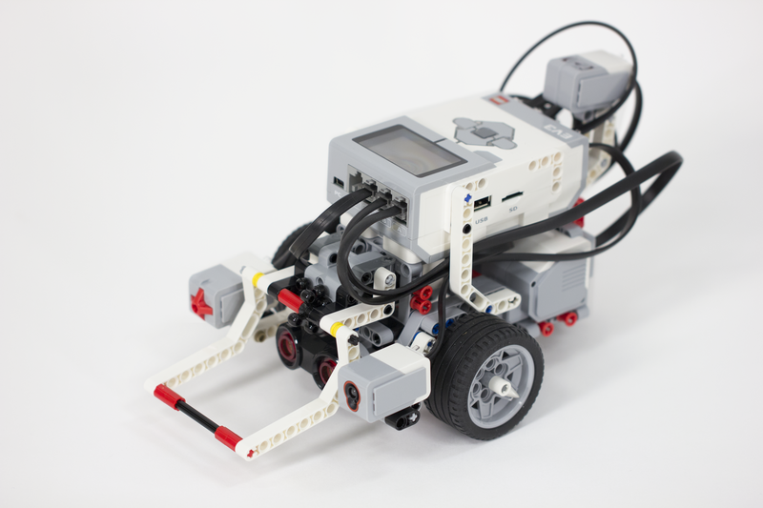
Új eszközök a tantárgycsomag oktatásához
EV3
LEGO RCX
LEGO NXT

Slide 5
Valós és virtuális robotok felhasználása az oktatásban
Programozás oktatás robotokkal: esettanulmány a görög középfokú oktatásból
  Sartetzami és társai 2005.
  Mindstorms RCX robotok.
  ROBOLAB ikonvezérelt programnyelvi környezet.
  5*2 órás kurzusok.
Konklúziók
  A valós rendszerek használata pozitív hatású, megismerkedhetnek a robothasználattal.
  A program futásának ellenőrzését, látható, gyakorlati úton.
  Nehézségek, - ciklusok, elágazások, amivel kezdő programozók szembesülnek más környezetben is.

Slide 6
Valós és virtuális robotok felhasználása az oktatásban
Vizsgálat a robot szimuláció és a valós robotok hatékonyságáról
  Wu és társai (2007).
  Az egyik csoport (75 fő) a LEGO RCX.
  A másik csoport (76 fő) a LEGO Mindstorms Szimulátor.
  leJos (Java).
Konklúzió
  A programok megértésében és a programok készítésében nincs szignifikáns különbség a két csoport között.
  A valódi robotok futtatása fejlődést gyakorolhat a programozási algoritmusok megalkotására.
  A robotokkal tanuló csoport sokkal pozitívabb tanulási attitűdöket mutat és énképet mutatott.

Slide 7
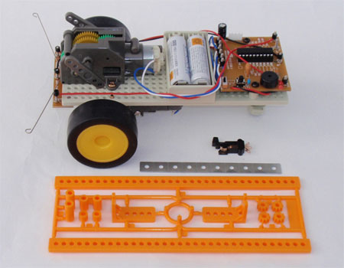
Valós és virtuális robotok felhasználása az oktatásban
Myurobo robotokkal történő oktatás
  Kamada és munkatársai (2007).
  A hardver és szoftver együttes tanítása.
  Myurobo robotot - „üvegtégla” hatás .
  Dolittle programnyelv.
  10 órából állt – 2 óra programnyelv-tanulás, 4 óra robotépítés, 4 óra programozás.
  Konklúzió
  A résztvevők előnynek találták: az eszköz olcsó (20 euró), „üvegdoboz” stílusú, a vezérlőnyelv ingyenes.
  Hátrány : nincs valós idejű számítógép vezérlés.
  Az objektum orientált vezérlő nyelv nehéz.
Notes:
Célszerű az oktatás során az eszközök mechanikájának és vezérlési lehetőségeinek megismerését egyszerre tanítani.
Az egyszerű és olcsó robotokat nem csak az iskolában, hanem olcsó áruk miatt otthon is használhatták. A robotok összeszerelése során a kísérlet irányítói szerint mechanikus ismeretekre is szert tesznek a tanulók. A robot felépítése az „üvegdoboz” elvet követi, azaz látszik a mechanika és az elektromos részek huzalozása. A kísérletben résztvevő tanárok szerint a gépek mechanikai és elektronikai összefüggései a gyerekek számára így jobban érthetőek.

Slide 8
Valós és virtuális robotok felhasználása az oktatásban
Karos mobilrobot használata a vezérlési és mechanikus problémák
  Kurebayashi és munkatársai (2007).
  123 fős kísérleti csoport.
  Tri-axiális robotok.
  Új tanterv kísérlet : mechanika, elektronika és informatika közös rendszerben tanítása.
Konklúzió
  Az új rendszerben robotépítést és a programozást is nehéznek, de élvezetesnek találták.
  Magas azok aránya, akik szívesen folytatnák a robotprogramozás tanulását.
  Az új tanterv sikeresen nyújt segítséget a beépített rendszerek komplex tanításához.

Slide 9
Valós és virtuális robotok felhasználása az oktatásban
A robotokkal támogatott oktatás hatásának mérése az informatikában
  Fagin és Merkle ( USA) 2003.
  800 fős kísérleti és kontroll csoport.
  LEGO MINDSTORMS robot.
  Ada/Mindstorms programkörnyezet.
Konklúzió
  Az eredmények a robotokkal tanulók esetében rosszabbak voltak
  ( ok lehet az oktatók tapasztalatlansága).
  Pozitív motiváció.
  A robot az oktatásban nem „csodaszer”.

Slide 10
Programozható robotokkal segített programozás oktatás rövidtávú hatásainak vizsgálata a KF GAMF karán
2007 Modell-robotok programozása tantárgy
NXT , RCX és surveyor robotok használata
NQC, NXC programnyelvi környezet
Konstruktivista pedagógiai módszer
Munkavégzés csoportosan
Projektfeladat megoldása csoportosan

Slide 11
Programozási lehetőségek
Az NQC/ NXC nyelv sajátosságai:
  Elágazások (szelekció)
  Ciklusok (iteráció)
  Függvények
  Multitasking technológia
  Érték és hivatkozási típusú paraméterátadás
  Beépíthető include állományok, speciális függvényekkel
  Kommunikáció IR porton és blue toothon keresztül.

Slide 12
Az eszközök rövidtávú hatásvizsgálata
Hipotéziseink és a kísérlet mintacsoportjai
H1: Tanulási motiváció ( pl. programozási énkép) növelése az eszközök segítségével.
H2: Programozás ismeretek és készségek magasabb és alkalmazhatóbb szintre fejlesztése.
H3: A robotok a tanítás – tanulási folyamatot élvezetesebbé teszik javítva a hallgatók programozási attitűdjét.
Teszt csoport (n = 41) robotokat használ.
Kontroll csoport (n = 46) a hagyományos eszközöket és metódusokat használja.

Slide 13
A mérés és az elő teszt eredményei:
Az eszközök rövidtávú hatásvizsgálata
A programozási attitűd és a programozási énkép mérése 17 itemből álló kérdőív, rangskálás és Likert-skálás kérdésekkel.
Alapvető programozási ismereteket és készségeket mérő teszt (15 item ) Crobach-α = 0,72.
A különbség a két csoport közt nem szignifikáns:
- programozási képességek
(x1 = 45.8 %p; x2 = 40.7 %p; F = 0.91; p = 0.34; t = 1.61; p = 0.11)
- programozási énkép
(x1 = 46.7 %p; x2 = 45.8 %p; F = 0.01; p = 0.95; t = 1.54; p = 0.13)

Slide 14
Utóteszt eredményei
Az eszközök rövidtávú hatásvizsgálata
Teszt csoport:
  Programozási ismeretek kismértékű de nem szignifikáns fejlődése (x₁ = 45.8 %p; x₂ = 49.1 %p; t = -1.23; p = 0.23)
  Programozási énkép szignifikáns fejlődése
  (x₁ = 46.7 %p; x₂ = 51.7 %p; t = -2.60; p = 0.01)
Kontrol csoport:
  Programozási ismeretek kismértékű de nem szignifikáns fejlődése (x₁ = 40.7 %p; x₂ = 43.0 %p;
  t = -1.01; p = 0.34)
  Stagnáló programozói énkép (x₁ = 45.8 %p;
  x₂ = 43.6 %p; t = -0.45; p = 0.66)
Notes:
Az eredmények azt mutatják, hogy a rövid periódus ellenére is jelentős énkép-fejlődést eredményezett az új eszközök és módszerek használata. Ez fontos a további tanulás szempontjából, mert a fejlett énkép nagyon erős hatást gyakorol a tanulók további iskolai teljesítményére (Helmke és van Aken, 1995; Niemivirta, 1997). A hallgatók további nyomon követésével kívánjuk ellenőrizni, valóban hatást gyakorol-e az énkép fejlődése a további programozás eredményességére

Slide 15
A hatások tartósságának vizsgálata
A vizsgálat fő kérdései :
  Tartós-e a rövidtávú vizsgálatban kimutatott a robotoknak az énképre gyakorolt pozitív hatása ?
  Tartósak maradtak-e a téma iránti attitűdök ?
  A rövid távon kedvezőnek mutatkozó változások transzferálódnak-e a programozás más területeire?
Vizsgálati minta
  33 fő – mind részt vettek a rövidtávú vizsgálatban.
  Életkori átlag 30,9 év, szórás 6,1 év.
  3-5 éve tanulták a tantárgyat.
  Kontrollcsoport nincs – nem állt rendelkezésre adatbázis.

Slide 16
A hatások tartósságának vizsgálata
Az alkalmazott mérőeszköz és a mérés lebonyolítása:
  Elektronikus levél – válaszadás 62%.
  Kérdőív – A hosszú távon is mérhető hatások értékelésére.
  18 kérdésből álló kérdéssor – tantárgyhoz és a programozáshoz fűződő jelenlegi attitűdök, valamint a programozáshoz és a mobilrobotok programozásához kapcsolódó énkép értékelésére.
  Válaszok ötfokú Likert-skála

Slide 17
A hatások tartósságának vizsgálata
Eredmények:
  Pozitív hosszú távú attitűdök:
    A minta tagjai könnyebbnek (60,6%) vagy sokkal könnyebbnek (36,4%) találták a tárgyat, mint más programozás tárgyakat.
    A válaszadók 90,9%-a sokkal szórakoztatóbbnak találta a tárgy tanulását más tárgyakénál .
    A válaszadók többsége (75,8%-a) szerint több vagy sokkal több hallgatói aktivitásra adott lehetőséget a tantárgy óraszervezése.
  A programozási énkép:
    A mobilrobotok programozására vonatkozó énkép-összetevő jelentősen erősebb, mint a programozáshoz általában fűződő összetevőé.

Slide 18
A hatások tartósságának vizsgálata
Konklúzió:
A mobilrobotokkal végzett programozás-oktatás előnyösen fejlesztette a hallgatóknak a tantárgy iránti attitűdjét és énképét, de a fejlesztés tartós hatása nem transzferálódik a többi programozási területre.
A sikeres transzferhez feltételezhetően szükségesek lennének a további programozásból adódó sikerélmények, az ezzel jelenleg is foglalkozók programozási énképe fejlettebbnek mutatkozott.

Slide 19
Összefoglalás
A programozható robotok jól használhatók az oktatás különböző szintjein így a felsőoktatásban is.
Eszközök a programozás megszerettetése, motiváció növelésére.
Lehetőséget nyújtanak a már megszerzett elméleti ismeretek gyakorlati megvalósítására.
Programnyelvek, programozási környezetek kipróbálása életszerű szituációkban.
Különböző tantárgyak segédeszköze, a cél megvalósításának egy új lehetősége. Mesterséges Intelligencia, algoritmuselmélet, képfeldolgozás, alakzat-felismerés, kommunikáció, játékelmélet….
Szakdolgozatok száma > 50, TDK munkák robotokkal , OTDK helyezések

Slide 20
Köszönöm a figyelmet!

